Slide 1
ClassDojo kao motivacija u nastavi
Ljiljana Inkret-Martinčević, OŠ Breznički Hum, II. OŠ Varaždin
Notes:
Rad s novim aplikacijama nastavu čini drugačijom, zanimljivijom, zabavnijom a učenici su aktivniji u nastavnom procesu.

Slide 2
http://ClassDojo.com
korisnički račun
kreirati razrede (dodati učenike)
Notes:
Za rad s aplikacijom potrebno je izraditi korisnički račun.
Alat nudi korisničke račune: Učitelj, učenik (student), roditelji
Učenike dodati – ručni unos, popis učenika (tablica)

Slide 3
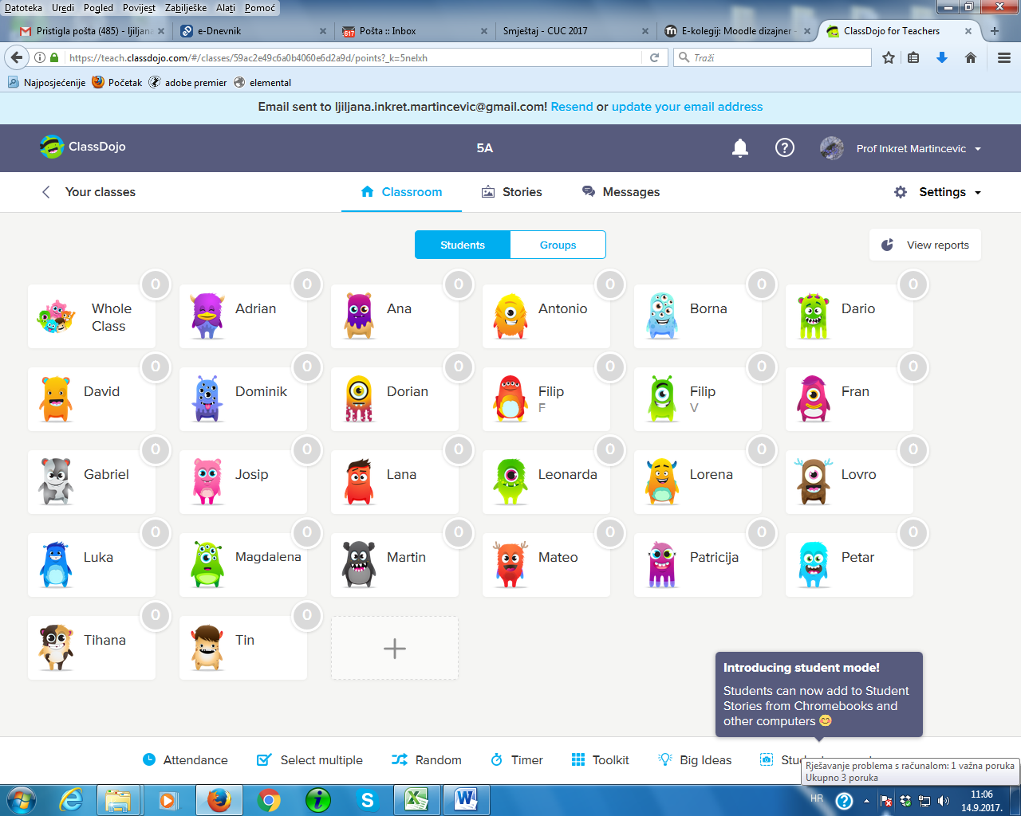
uređivanje razreda (avatari, popis učenika)
Notes:
Svakom učeniku automatski se dodaje avatar koji prikazuje svakog pojedinog učenika a samu aplikaciju čini dodatno zanimljivijom.
Popis učenika – ime ili prezime
Uređivanje razreda – pozitivni i negativni elementi

Slide 4
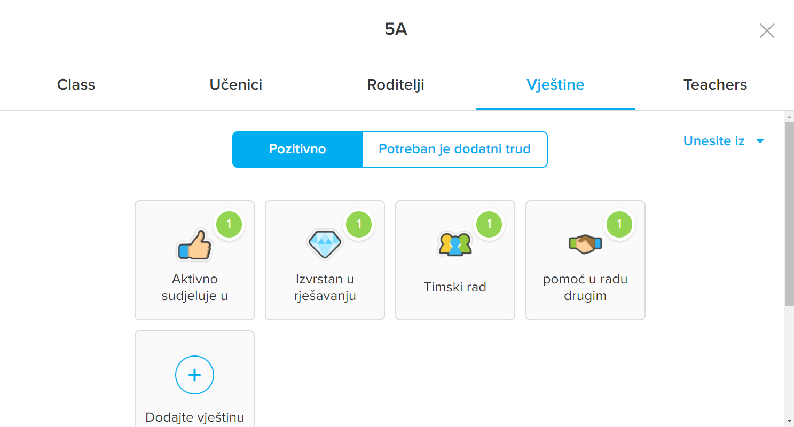
uređivanje razreda - pozitivni elementi praćenja nastave
Notes:
-za svaki element praćenja nastave dodati bodove i ikonu koji taj element nosi

Slide 5
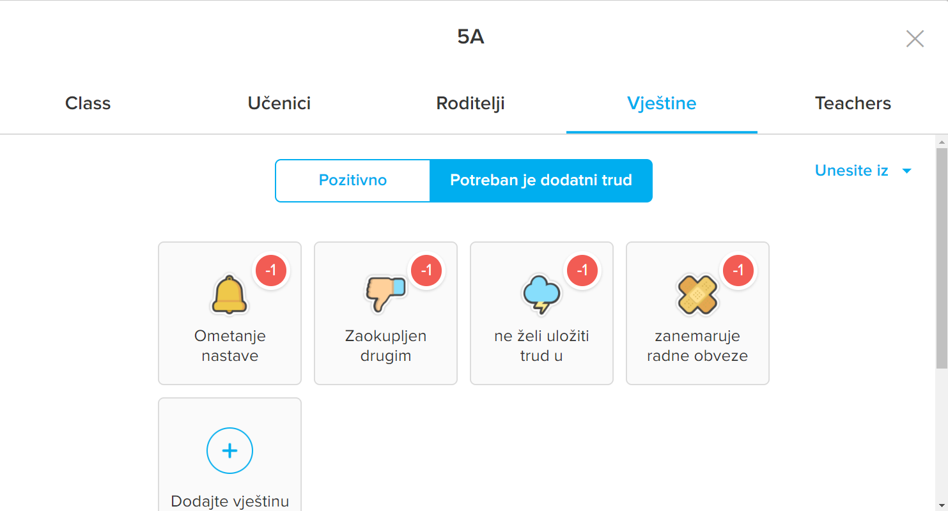
negativni elementi praćenja nastave

Slide 6
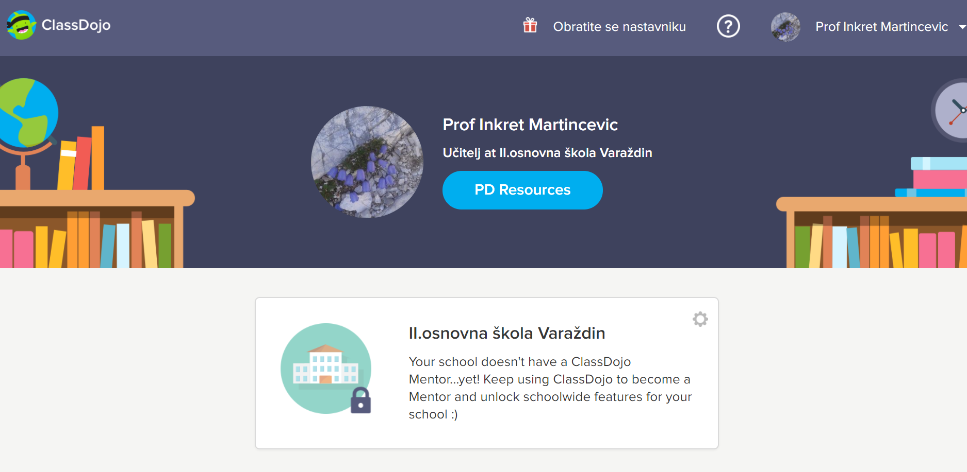
promjena škole
Notes:
-u aplikaciji je moguća promjena škole – definirati razrede, učenike u drugoj školi

Slide 7
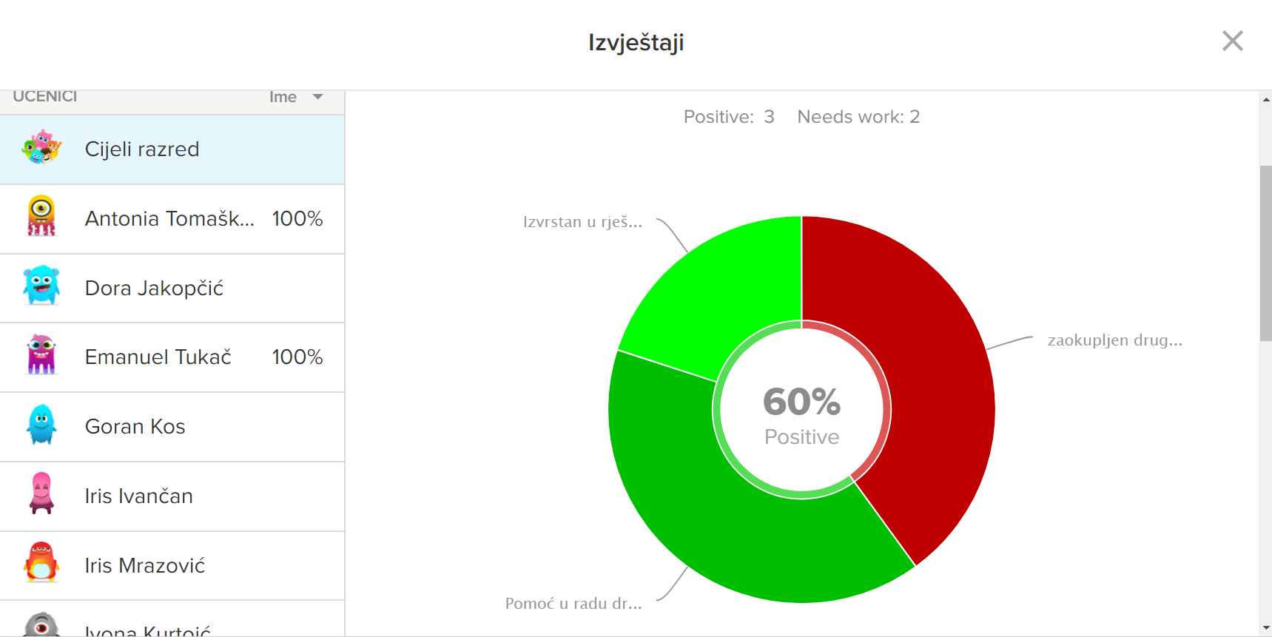
pregled izvještaja za razred – dnevni, tjedni, mjesečni
Notes:
Možemo dodati prilagođeni datumski raspon za izvješća, za cijeli period korištenja alata (cijela školska godina)
Alat bilježi i generira podatke o ponašanju učenika koje učitelji mogu podijeliti s roditeljima i sa drugim učiteljima u školi.

Slide 8
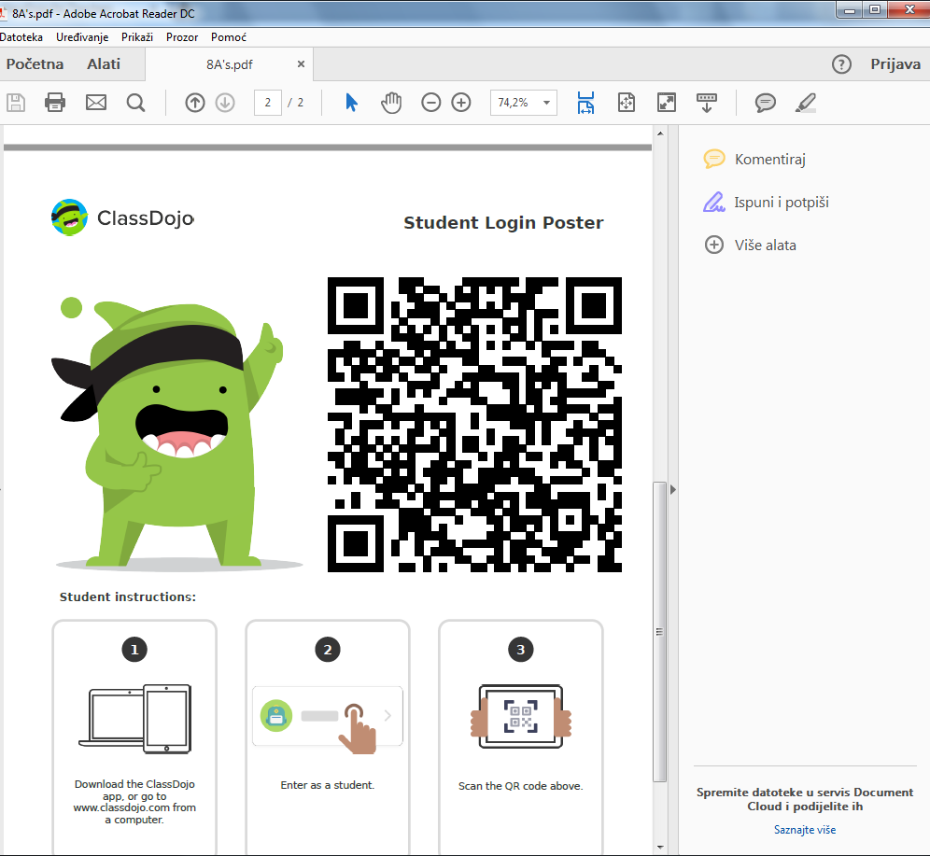
uređivanje razreda
ispis postera i QR koda
Notes:
-uređivanje razreda – učenici instaliraju aplikaciju na svoje mobitele, tablete, prijavljuju se kao student (učenik)
- slikaju QR kod svoji uređajima koji se nalaze na panou informatičke učione (pristup aplikaciji),
- učenici mogu promijeniti avatara

Slide 9
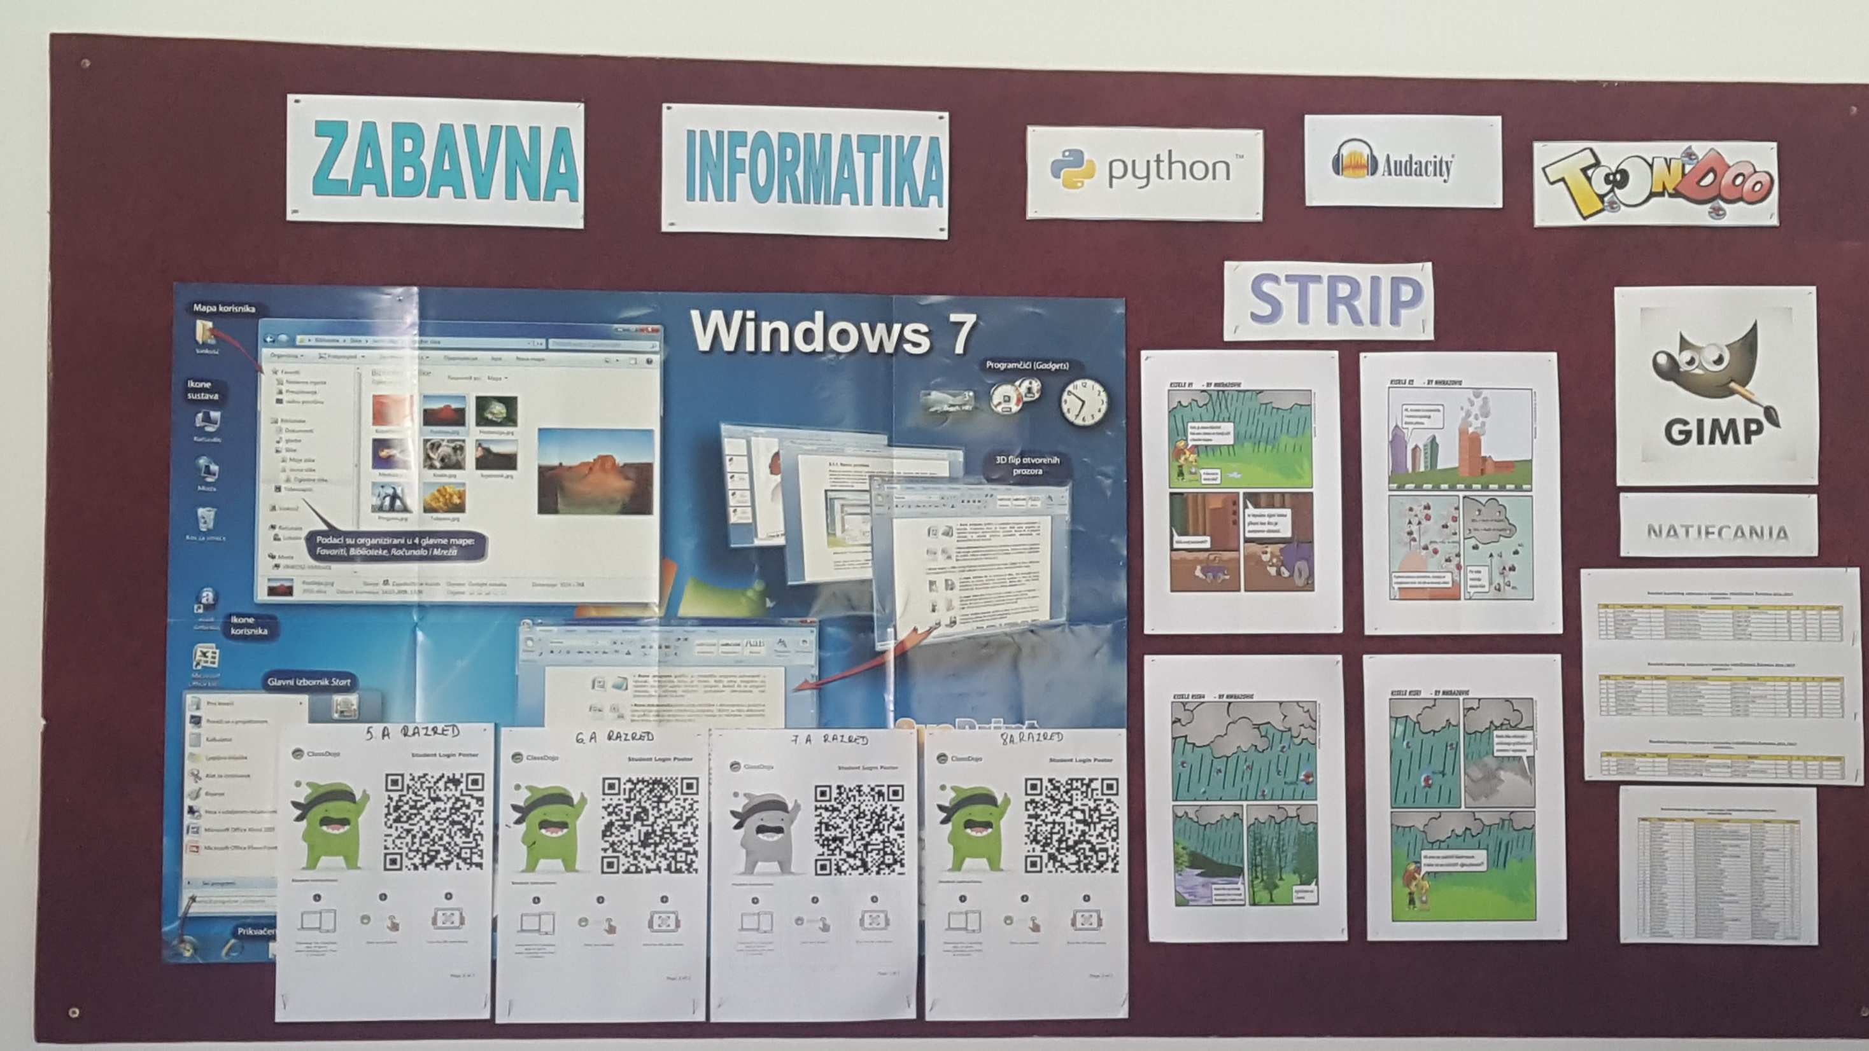
Notes:
Pano s QR kodovima za učenike – prijava u aplikaciju

Slide 10
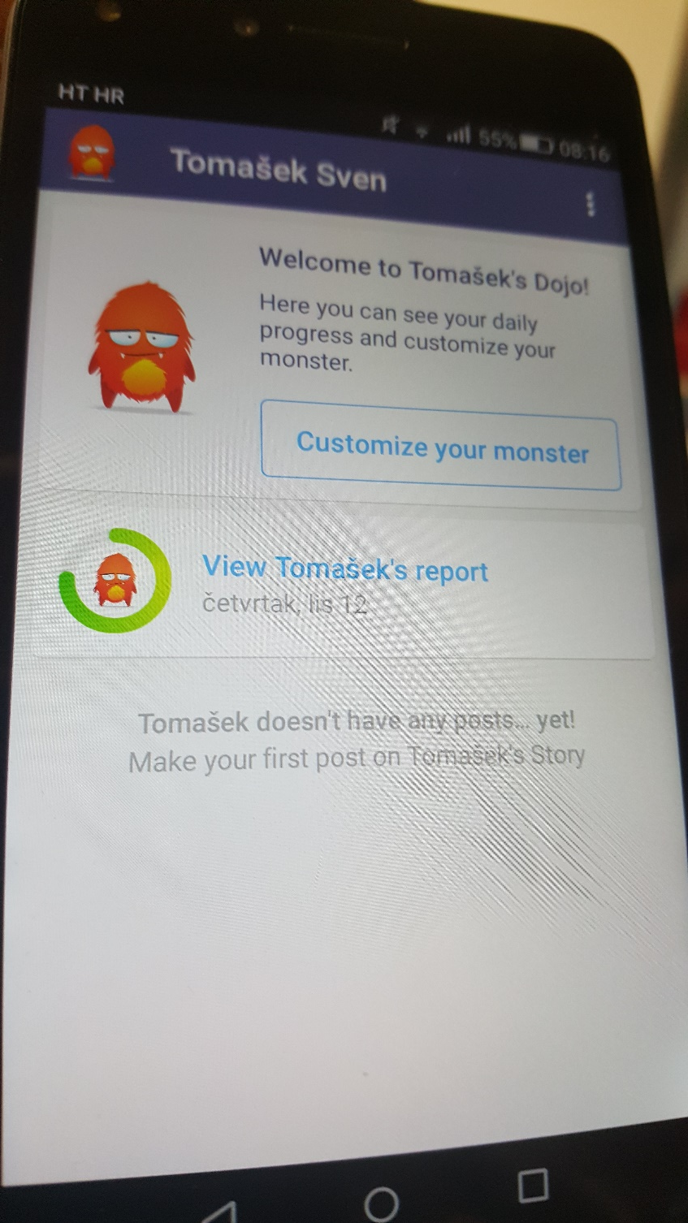
Učenički račun- pametni telefon
Notes:
Račun – učenik, vidi samo svoj račun (svoje aktivnosti)

Slide 11
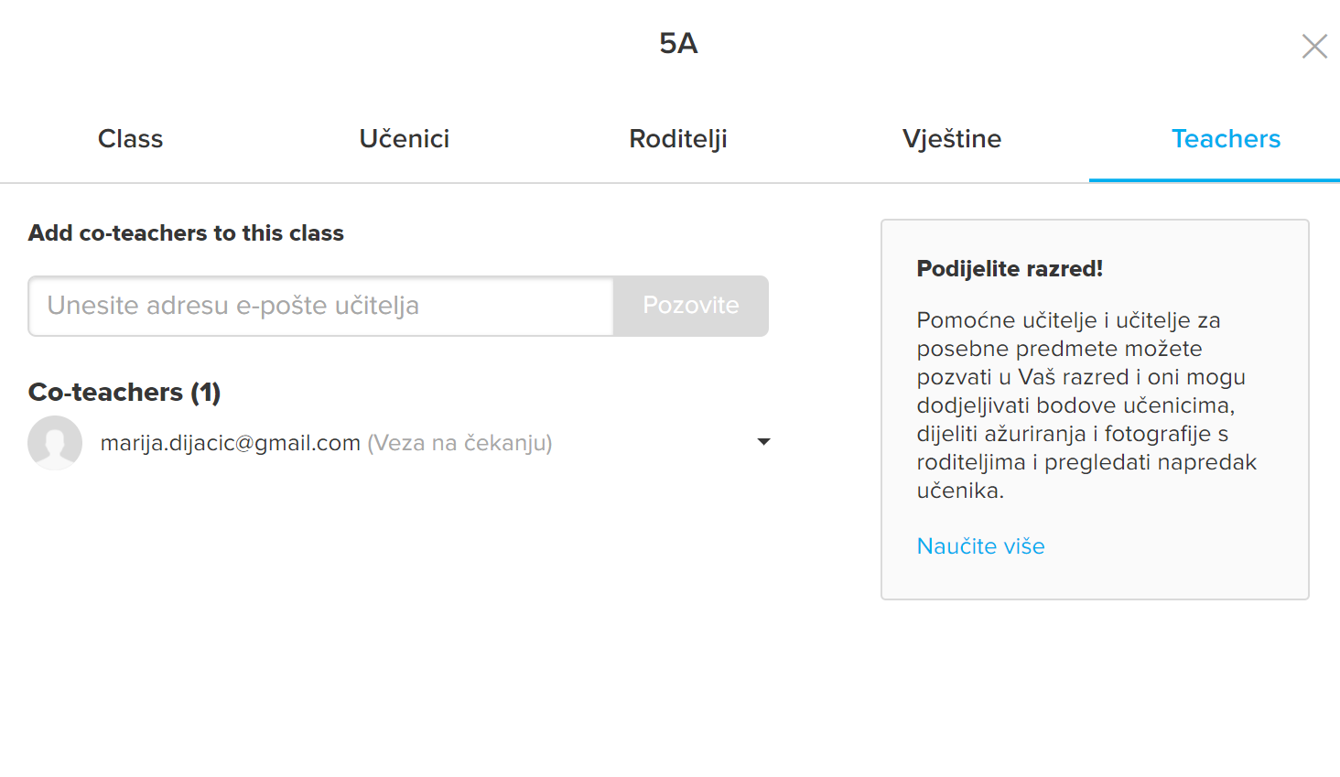
druge učitelje možemo pridružiti za rad s aplikacijom u naše razrede
Notes:
učitelji mogu dodjeljivati bodove učenicima, dijeliti ažuriranja i fotografije s roditeljima i pratiti napredak učenika
slanje pozivnica

Slide 12
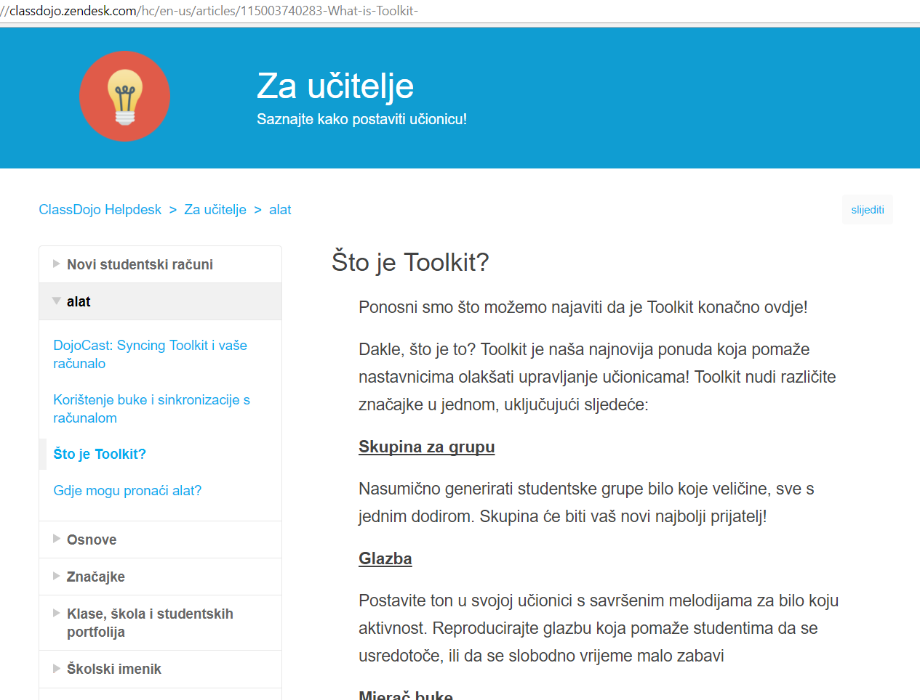
Toolkit
upravljanje učionicom, dodavanje učenika u skupine
Notes:
Toolkit – alat unutar ClassDojo

Slide 13
Toolkit
reproduciranje glazbe koja pomaže učenicima da se bolje usredotoče na rad (projektna nastava)
štoperica (kvizovi)
snimanje zvuka, videa, slika
slanje poruka svim roditeljima
slanje poruka dobrodošlice
Notes:
Alat nam omogućava bržu i bolju komunikaciju s učenicima i njihovim roditeljima,
učenici se bolje osjećaju kada pročitaju poruku dobrodošlice

Slide 15
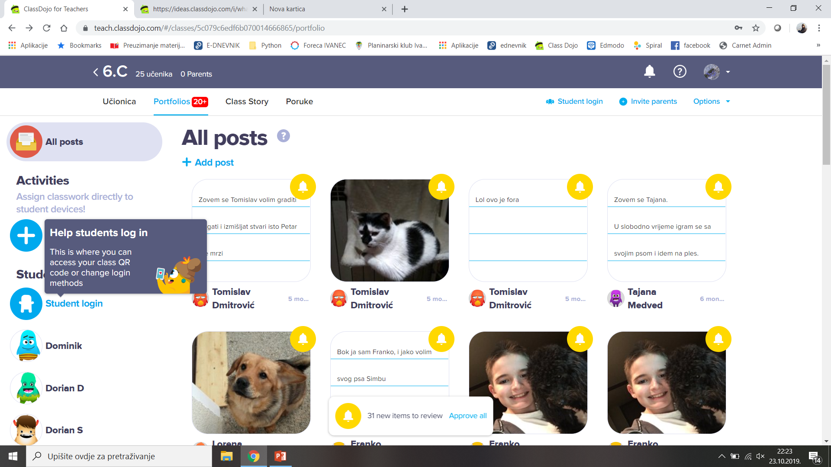
eportfolio

Slide 16
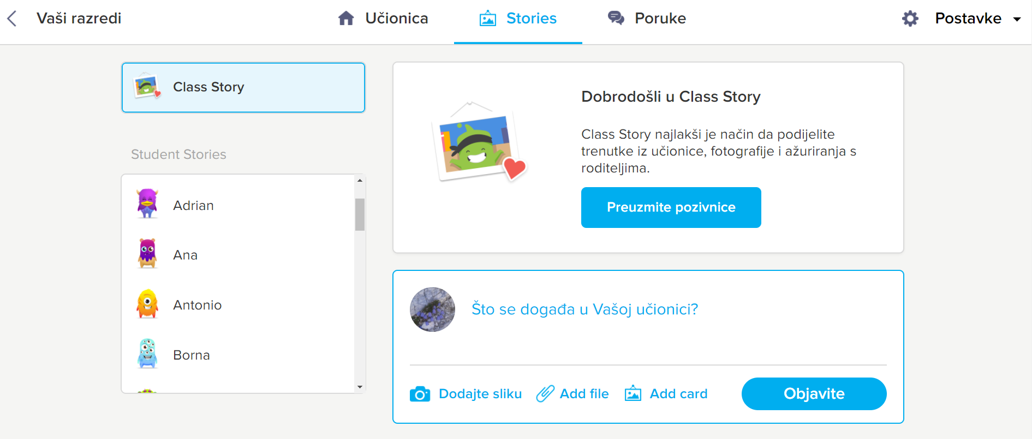
Class Story - dijeljenje sadržaja, slika, videa s nastave
- suradnja s roditeljima (radionice)

Slide 17
ClassDojo mentor
član ClassDojo tima
rad s ostalim učiteljima u školi
pomoć s alatom
komuniciranje s ostalim učiteljima
Notes:
Ambasador ClassDojo – broj je ograničen na ClassDojo mentore,
sposobnost vođenja profesionalnog razvoja aplikacije unutar svoje škole

Slide 18
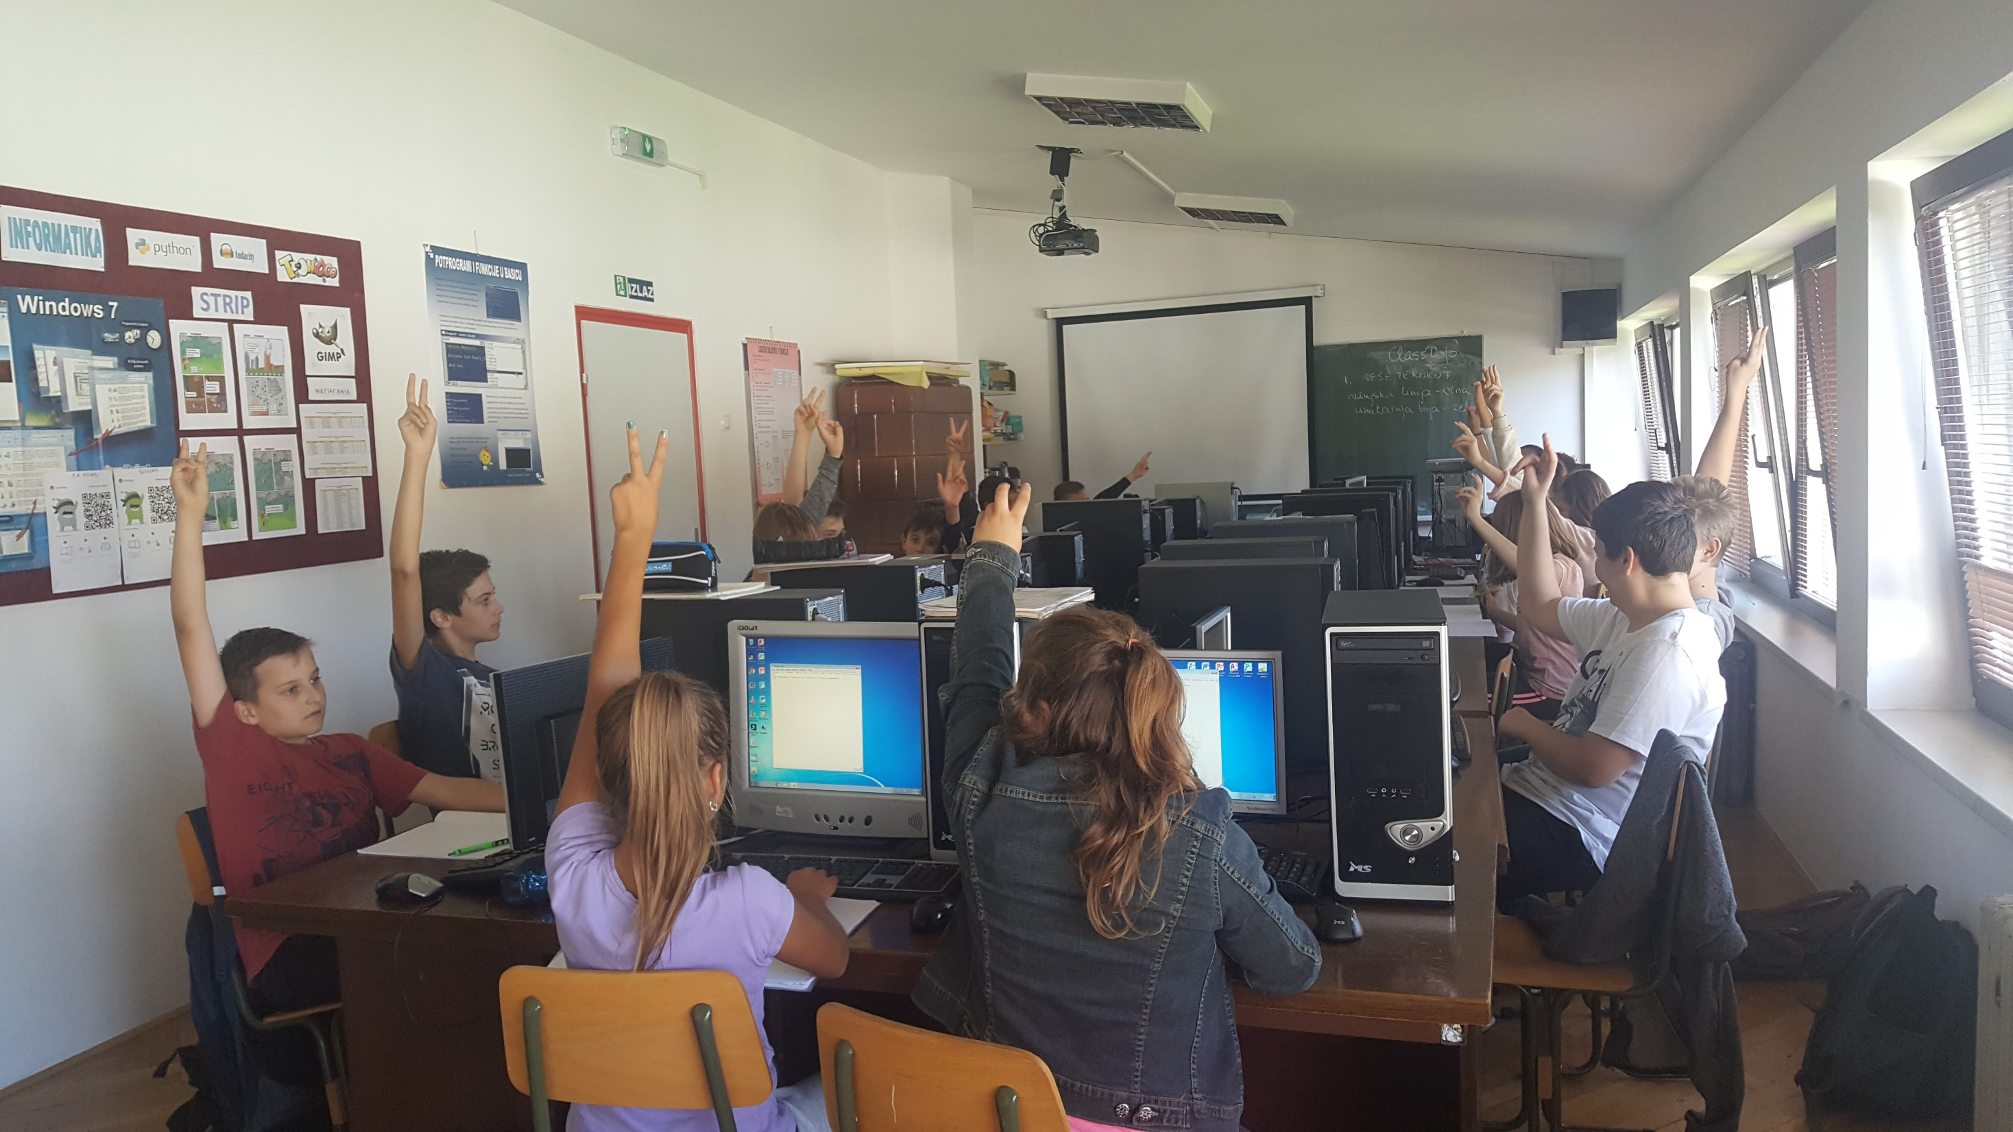
Notes:
Aktivnost na nastavnom satu je puno veća, učenici se trude da „dobiju” što više zelenih „pozitivnih” bodova, crveni bodovi su rijetki
Učenici se nagrađuju ocjenom 5 (zalaganje) - 5 zelenih aktivnosti (bodova)

Slide 19
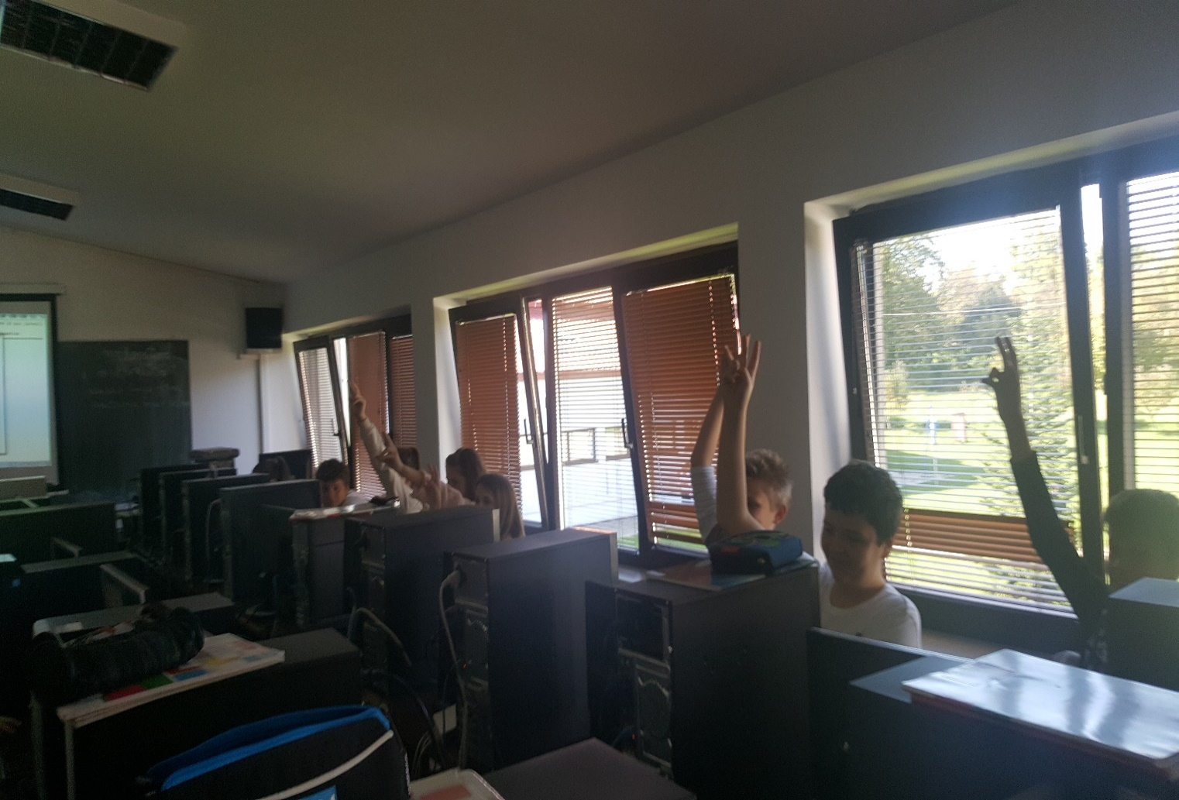
Zaključak
ClassDojo pomaže učiteljima da na brz, jednostavan i zabavan način motivira učenike za rad i održava pozitivnu radnu disciplinu
uporabom alata ClassDojo nastavu čini motivirajućom i interesantnom
Notes:
-

Slide 20
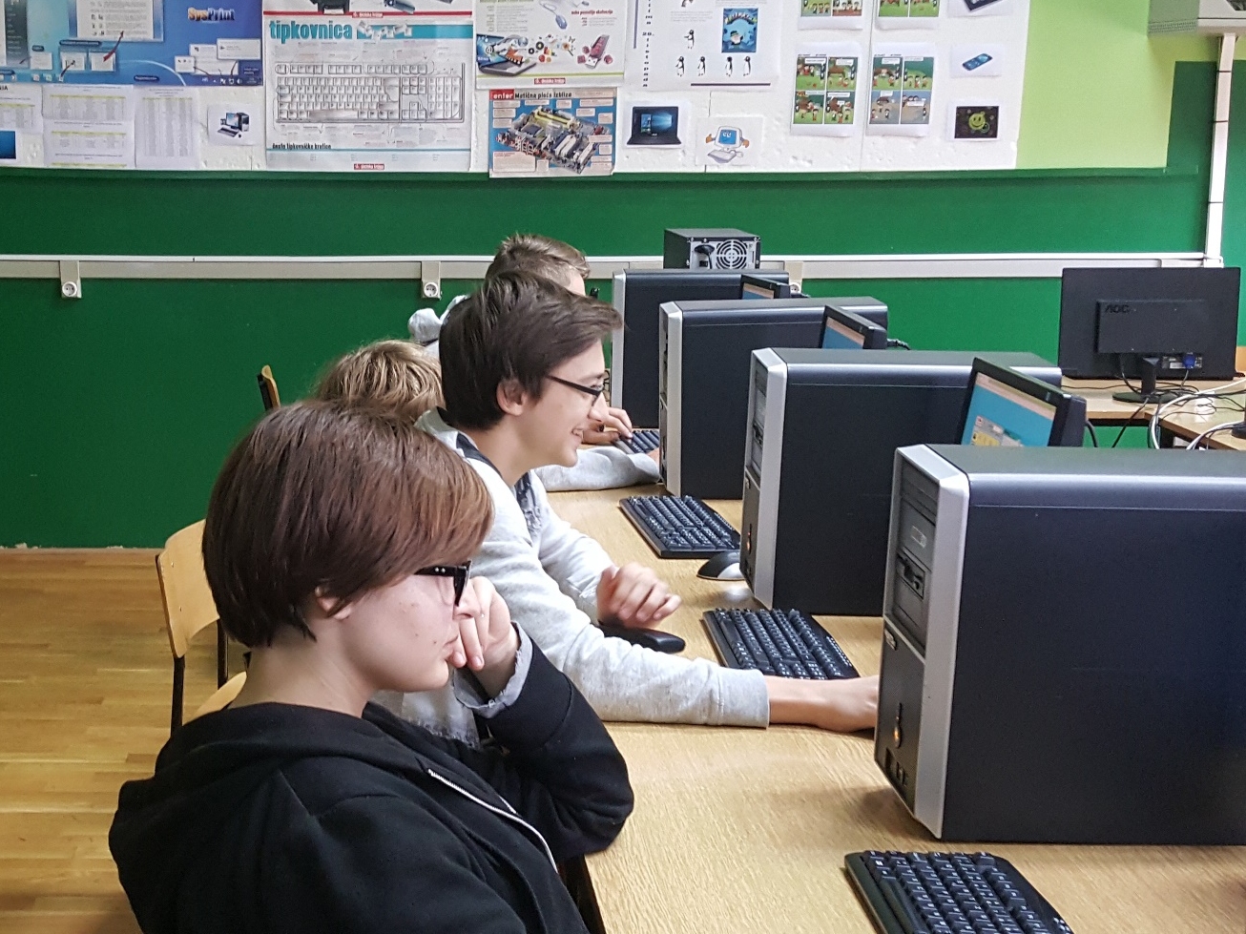
aplikacija dolazi do izražaja kada se u nastavi koristi rad u skupinama
učenici poštuju pravila ponašanja na nastavnom satu

Slide 21
Hvala na pažnji!

